Slide 1




嶺東高級中學115學年度
餐旅群-餐飲管理科
餐飲管理科
報告者：林孟頻主任
1
Notes:
本PPT模板部分元素使用了幻灯片母版制作。如果需要修改，点击-视图-幻灯片母版-修改 完成后关闭编辑母版即可。

Slide 2

一、科教育目標及科專業能力
二、課程規劃
三、技能專業證照
四、師資及設備
五、生涯輔導與升學進路
六、榮譽事蹟
簡報大綱
CONTENTS
2

Slide 3
餐技科、餐飲科-教育目標及科專業能力
01
培養學生餐館業、旅館業及餐飲業等觀光餐旅產業之基礎技術人才
02
培養學生餐飲衛生安全及中餐烹飪概論基礎知能，並熟悉蔬果切雕及食物製備技能
03
具備符合業界之中餐烹調、西餐烹調及烘焙麵包實務之基礎能力
04
具備符合業界之餐旅服務、飲料製備與餐飲管理之基礎能力
3

Slide 4
PART 2
課程規劃
4

Slide 5
1.共同科目-學分數差異表
科別 | 年級 | 高一 | 高二 | 高三 | 平均每週
觀光科 | 共同科目 | 國文(3) 英文(2) 數學(2) | 國文(3) 英文(2) 數學(2) | 國文(3) 英文(2) 數學(2) | 國文4 英文3 數學3
 | 第八節 | 英文(1) 國文(1) 數學(1) | 英文(1) 國文(1) 數學(1) | 英文(1) 國文(1) 數學(1)
餐旅群考科介紹
1.國文
2.英文
3.數學
4.專業科目一
5.專業科目二
餐技科 | 共同科目 | 國文(3) 英文(2) 數學(2) | 國文(2) 英文(2) 數學(2) | 國文(2) 英文(1) 數學(1) | 國文2 英文2 數學2
 | 第八節 | 實作課程 | 實作課程 | 實作課程
餐飲科 | 共同科目 | 國文(3) 英文(2) 數學(2) | 國文(2) 英文(2) 數學(2) | 國文(2) 英文(1) 數學(1) | 國文2 英文2 數學2
 | 第八節 | 實作課程 | 實作課程 | 實作課程
5

Slide 6
2.餐飲科-課程規劃
餐飲科114課綱
高一 | 高二 | 高三
觀光餐旅業導論 | 輕食飲務實務 | 菜單設計原理
餐飲服務技術 | 西餐烹調實務 | 專題製作
中餐烹調實務 | 烘焙實務 | 宴會點心/團膳
蔬果切雕實習 | 中/西式點心 | 飲料經營/創業實務
高二、三選修課程：【二選一】 二年級：中式點心/西式點心 三年級：宴會點心/團膳製作；飲料經營/創業與經營
重大變革：
1.強化學生電腦能力。
2.加強學生中餐烹調實作力。
3.培養學生烘焙.外場能力。
4.專題製作重要性。
檢定規劃：
一年級 / 中餐烹調丙級
二年級 / 烘焙丙級/飲調丙級
三年級 / 西餐丙級/中餐乙級/飲料調製乙級
6

Slide 7
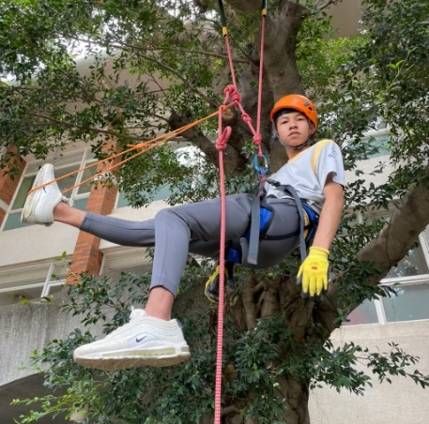
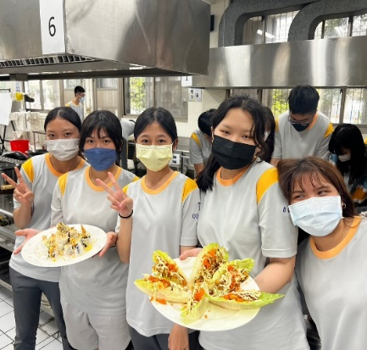
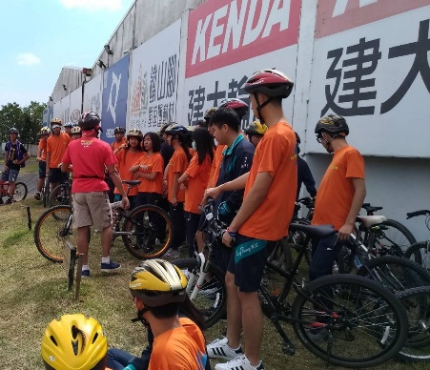
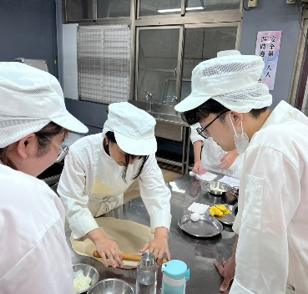
觀光事業科
餐技科.餐飲科
二年級【三選一】
微型創業實務(業師)
進階日語會話(科大)
日韓料理文化(業師)
二年級【二選一】
中式點心
西式點心(業師)
三年級【三選一】
數位旅遊攝影實務
觀光資訊系統實習
領隊英文
一年級【六選一】
國際禮儀(應英科)
日韓文化(應英科)
觀光外語導覽
旅館英文(應英科)
休閒運動概論
世界文化導論
三年級【二選一】
宴會點心製作(業師)
團膳製作實習
三年級【二選一】
飲料經營實務
創業經營實務
多元選修課程
7

Slide 8
PART 3
證照規劃
8

Slide 9
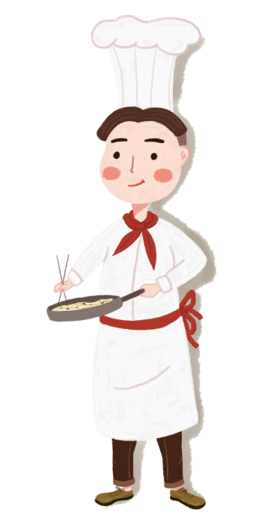
餐技科.餐飲科
檢定課程需支應相關補強課程與食材費
年級 | 證照
高一 | 中餐烹調(葷)-丙級 餐飲服務技術-丙級
高二 | 飲料調製-丙級 烘焙麵包-丙級 中式點心-丙級
高三 | 西餐烹調-丙級(自由參加) 飲料調製-乙級(自由參加) 中餐烹調(葷)-乙級(自由參加) 中式點心-乙級(自由參加) PVQC專業英文檢定
餐飲服務丙級 2245元
旅館客房服務丙級 2090元
飲料調製丙級 2240元
中餐烹調丙級 2060元
西餐烹調丙級 2685元
烘焙食品麵包丙級 1915元
調酒乙級 3075元
9

Slide 10
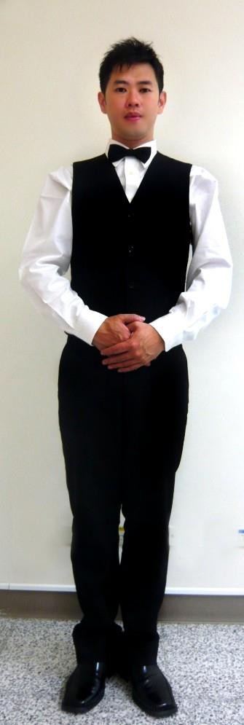
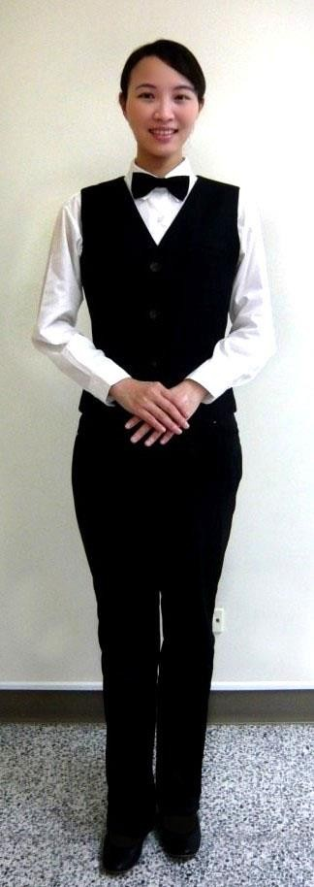
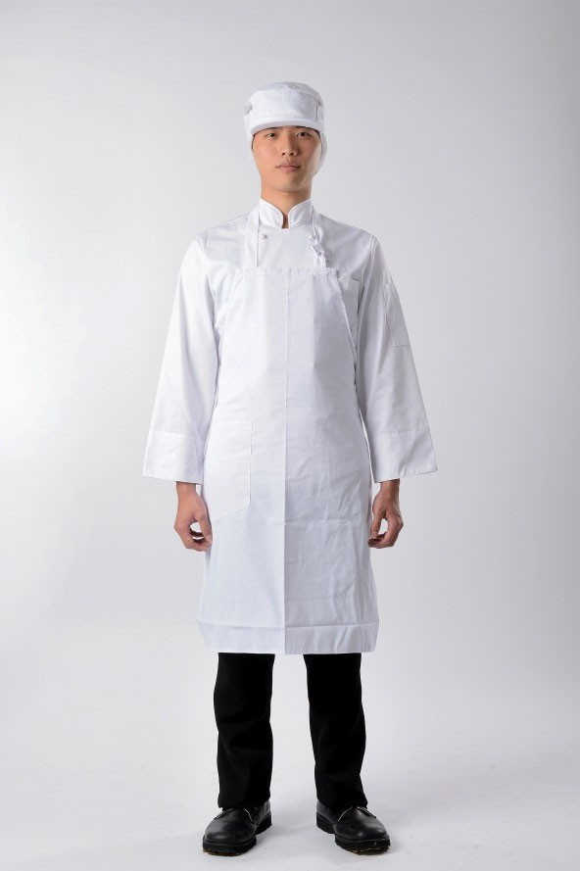
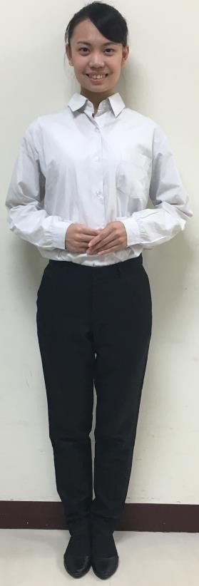
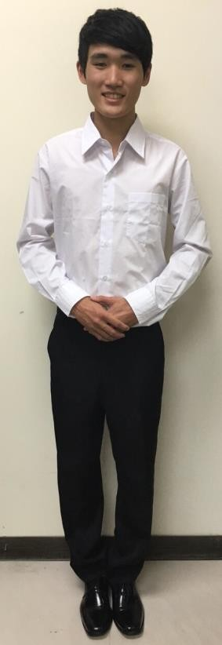
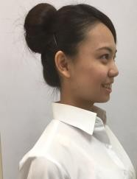
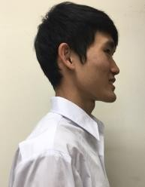
職場專業服裝圖示
※服裝儀容未依規定穿著者，不得進場應試，術科成績以不及格論。
旅館客房服務丙級
以下狀態，不得進場考試：
女性：長髮未整理整齊、披頭散髮；瀏海遮住眼睛。
男性：蓄髮且髮長蓋住眼睛、耳際或超過衣領，蓄鬍未清理鬍鬚。鬢角超過耳垂者。
頭髮染為黑、褐色以外之色彩。
耳朵、嘴部、舌頭、鼻子穿刺佩戴飾品。
戴戒指、手鍊、手鐲、佛珠等。
指甲彩繪、塗指甲油、指甲長度超出指肉或藏污納垢。
餐飲服務丙級、飲料調製乙丙級
相關服勤檢定衣著
10
中餐、烘焙、西餐等
相關廚藝課程檢定衣著

Slide 11
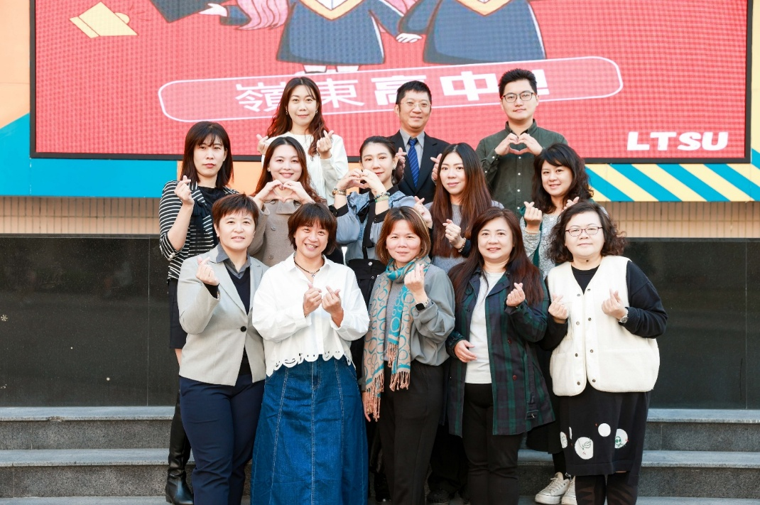

四、科內師資及導師介紹
餐旅群目前班級數日校11班、進修部3班、僑生班1班。
教師配置
餐旅群科主任 | 林孟頻
教師兼實習主任 | 黃雅琴 | 教師兼教學組長 | 林軒黛
教師兼國際部主任 | 盧雅雯 | 教師兼建教組長 | 汪熙哲
教師兼觀一甲導師 | 郭灃儀 | 教師兼餐技一導師 | 翁婷玉
教師兼觀一乙導師 | 林默瑜 | 教師兼餐技二導師 | 郭小萍
教師兼觀二甲導師 | 趙永智 | 教師兼餐技三導師 | 林國富
教師兼觀二乙導師 | 傅冠蓉 | 教師兼餐飲一導師 | 陳淑慧
教師兼觀三甲導師 | 徐瑋琳 | 教師兼餐飲二導師 | 王瀅瀅
教師兼觀三乙導師 | 侯佩瑜 | 教師兼僑觀一導師 | 余俊明
兼課教師 | 宋岡玲 | 進修部一年級導師 | 賴佳琳
 | 陳俊宇 | 進修部二年級導師 | 劉家吟
班級 | 人數
觀一甲 | 43
觀一乙 | 42
觀二甲 | 38
觀二乙 | 36
觀三甲 | 42
觀三乙 | 39
僑觀一 | 28
總數 | 240
班級 | 人數
餐技一 | 45
餐技二 | 40
餐技三 | 41
餐飲一 | 47
餐飲二 | 45
總數 | 218
11

Slide 12
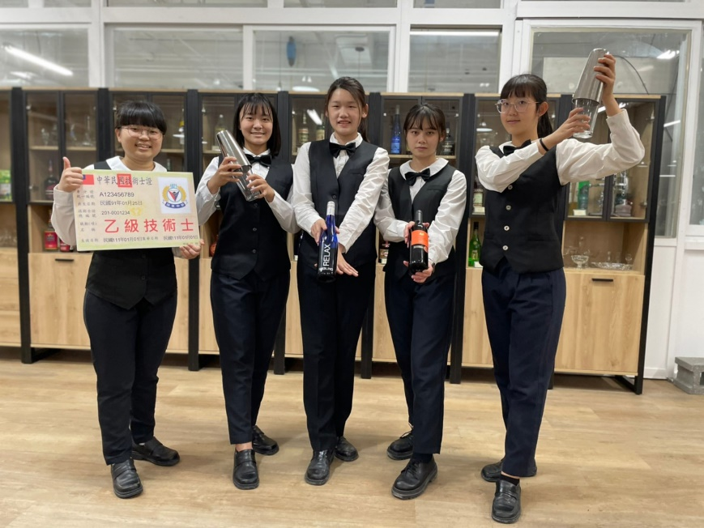
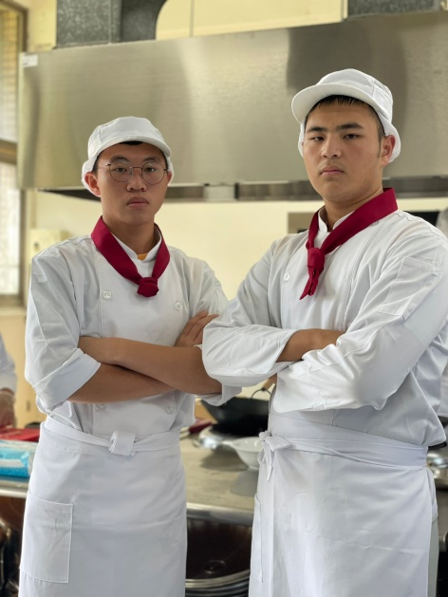
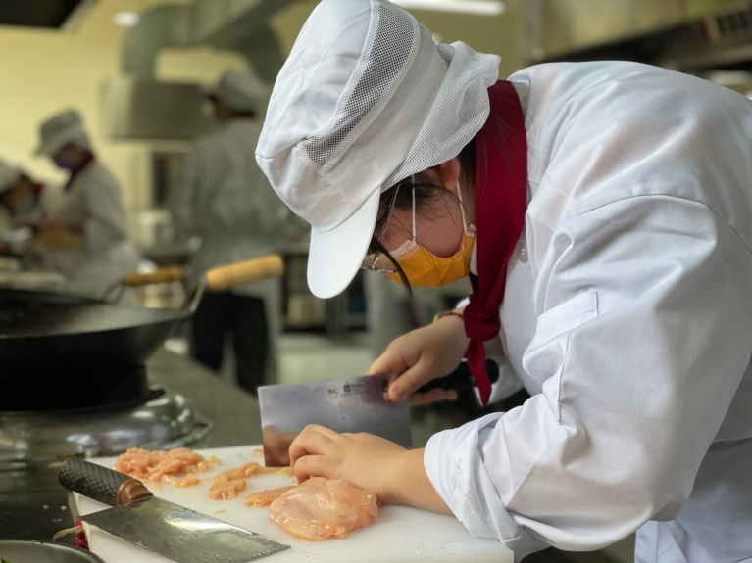
4-2.專業教室及設備
培訓課程
茶藝生活
咖啡美學
烘豆體驗
飲料調製
證照 & 競賽
調酒乙級
飲料調製丙級
傳統調酒
咖啡拉花
飲調教室
培訓課程
韓國料理
西餐料理
中餐料理
烘焙課程
中西廚房
12

Slide 13
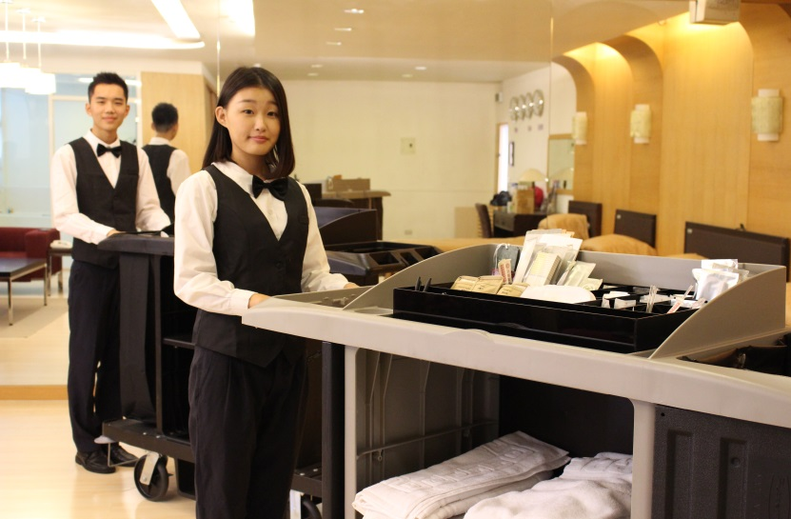
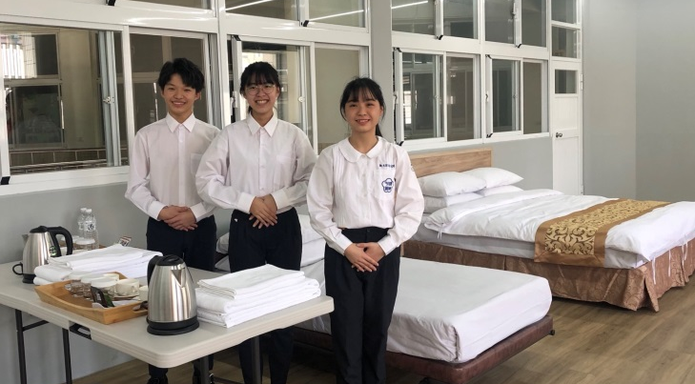
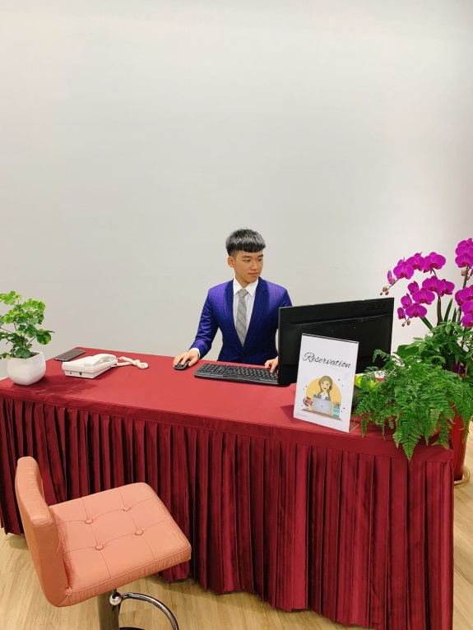
4-1. 專業教室及設備
培訓課程
房務實務
備品認識
房務工作車
客房清潔
客房教室
證照 & 競賽
客房服務丙級
旅館接待
13

Slide 14
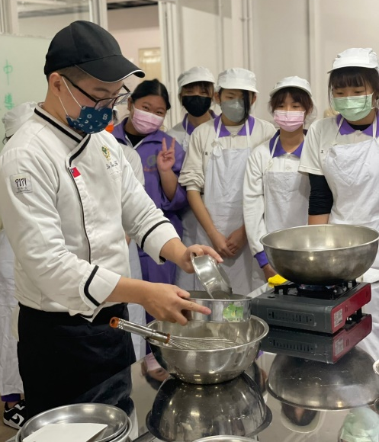
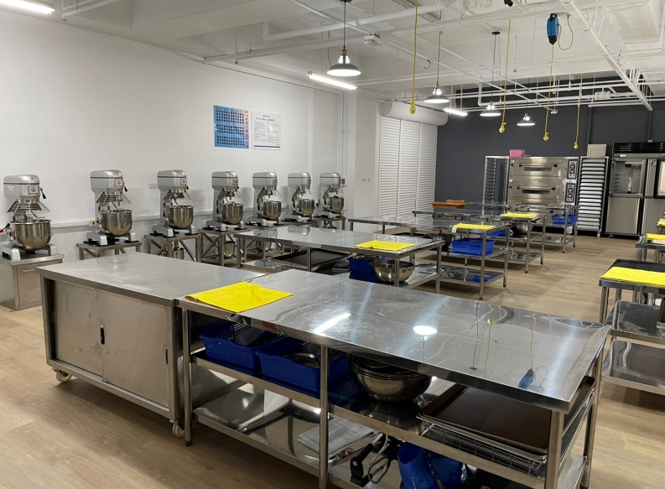
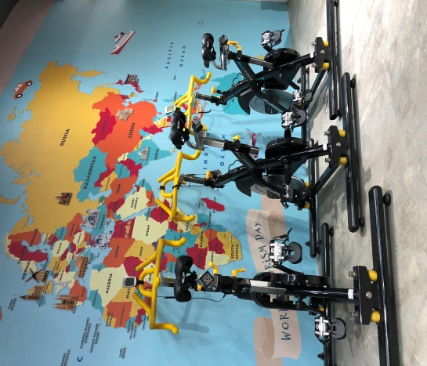
4-3.專業教室及設備
食品群
烘焙-麵包
烘焙-蛋糕
西式點心
中式麵食
烘焙教室
專業設備
導覽解說發話器
導覽解說接收器
電腦設備
投影設備
培訓課程
自行車導覽
解說教育
專題分組
遊程設計
多功能教室
14

Slide 15
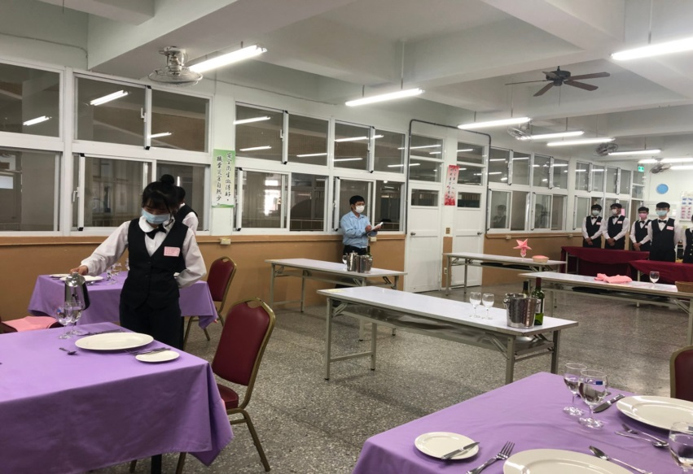
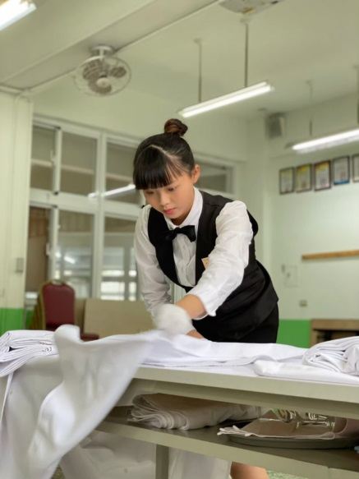
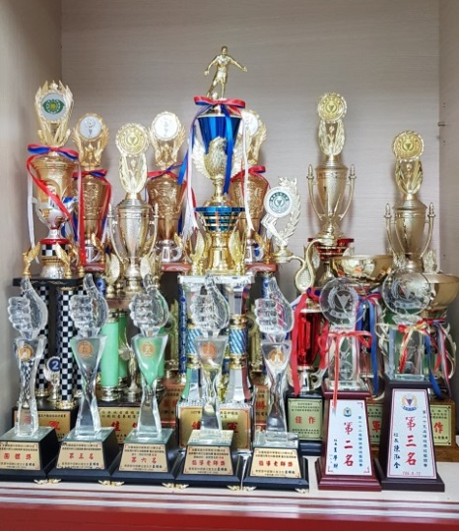
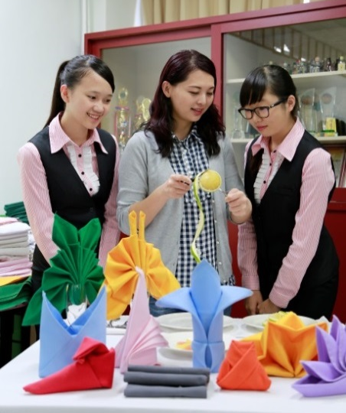
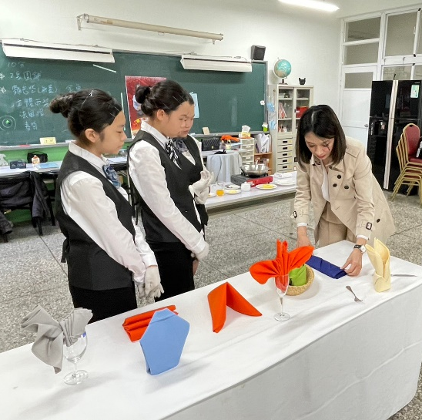
4-4.專業教室及設備
培訓課程
餐飲服務丙級
桌邊烹調課程
中餐服勤
西餐服勤
餐服教室
相關競賽
全國技能競賽
商科技藝競賽
口布競速比賽
選手室
15

Slide 16
五、生涯輔導與升學進路
統一入學測驗【統測】5月初
一般科目：
國文、英文、數學
專業科目：
專一：觀光餐旅業導論
專二：餐飲服務技術、飲料實務
技優甄選【免統測】5月底
餐旅服務技藝選手
專題競賽得獎選手
通過乙級學生
登記分發【統測成績】7月初
日校登記分發(彈性加權)。
夜校獨招登記分發。
畫自願卡。
推薦甄選【統測成績】6月初
統測成績。
學習歷程重要性。
專題製作重要性。
16

Slide 17
5-1.畢業門檻
觀光事業科
餐飲管理科
畢業門檻160學分
專業及實習科目
須修習80學分
部定必修116學分
60學分及格
實習科目45學分及格
至少85%及格
每學期有32學分；每學年有64學分；三年共有192學分
餐飲技術科
畢業門檻150學分
專業及實習科目
至少80學分
部定必修50學分
50學分及格
實習科目50學分及格
至少85%及格
17

Slide 18

5-2.學習歷程介紹
18

Slide 19
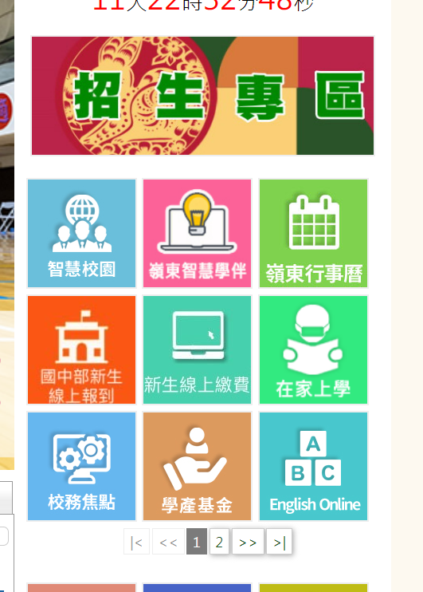
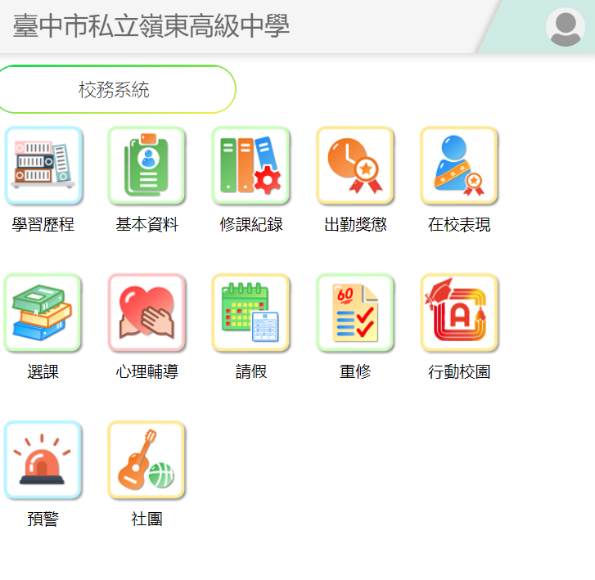
5-3.學習歷程介紹
第一步：學校首頁右下角
【智慧校園】
第二步：右上角登入
【帳號：學號；密碼：預設身分證】
19

Slide 20
5-4.學習歷程規劃表
專一
專二
年級 | 觀光科 | 餐技科 | 餐飲科
一上 | 餐飲服務技術 | 餐飲服務技術 | 餐飲服務技術
一下 | 餐飲服務技術 | 餐飲服務技術 | 餐飲服務技術
二上 | 導覽解說實務 | 飲料實務、中式點心 | 烘焙實習、西餐烹調實習
二下 | 輕食飲務實務 | 中餐烹調實習、中式點心 | 烘焙實習、西餐烹調實習
三上 | 專題製作 | 專題製作 | 專題製作
三下 | 專題製作 | 專題製作 | 專題製作
年級 | 觀光科 | 餐技科 | 餐飲科
一上 | 房務實務 | 蔬果切雕實習、食物製備 | 中餐烹飪實習
一下 | 房務實務 | 蔬果切雕實習、食物製備 | 中餐烹飪實習
二上 | 導覽解說實務 | 中餐烹調實習、烘焙實習 | 飲料實務
二下 | 輕食飲料實務 | 中餐烹調實習、烘焙實習 | 飲料實務
三上 | 遊程規劃實務 | 西餐烹調實習 | 宴會點心製作
三下 | 遊程規劃實務 | 西餐烹調實習 | 宴會點心製作
共同科目由教務處統一規劃
20

Slide 21
五、生涯輔導與升學進路
升學管道：繁星推薦、技優甄審、甄選入學、聯合登記分發、進修部。
相關科系：航空暨運輸管理系、休閒產業管理系、旅館管理系、餐飲管理系、旅運管理系、觀光休閒系、休閒暨遊憩管理系、餐旅管理系、觀光休閒系、餐旅行銷管理系休閒與健康促進系、中餐廚藝系、西餐廚藝系、烘焙管理系、體育學系…..等。
行業類別：旅行業、旅館業、餐飲業、交通運輸業、遊樂業、會議展覽業…等。
工作項目：餐飲服務人員、旅館房務人員、旅館前檯客務人員、旅行業人員、導遊領隊人員、廚師、人力資源管理員、管理階層…等。
21

Slide 22
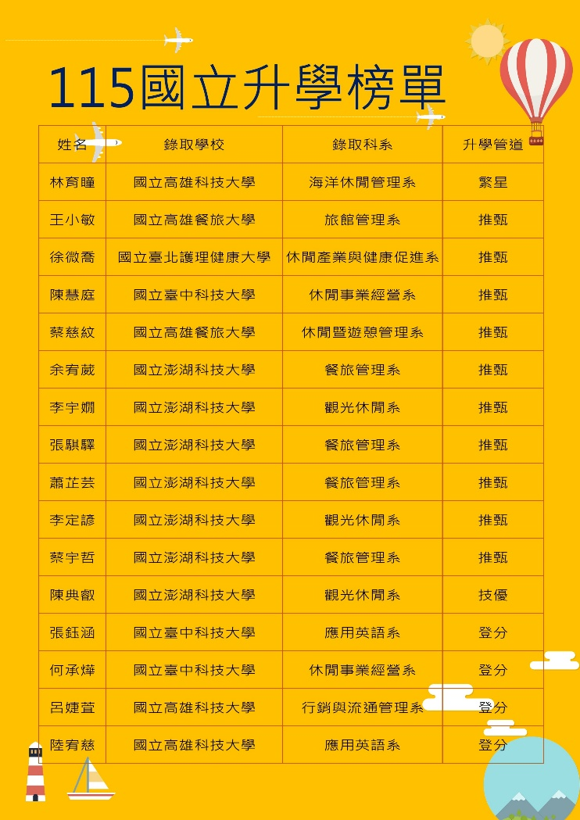
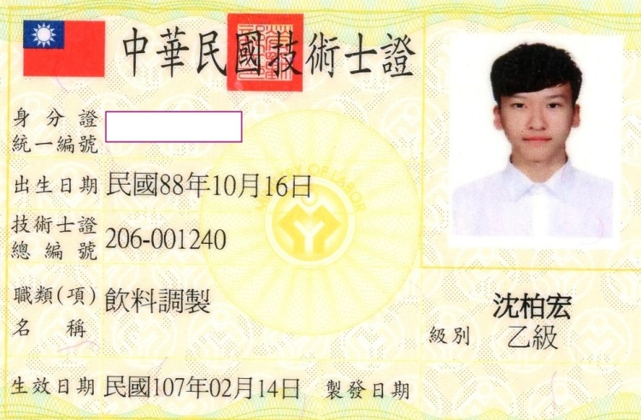

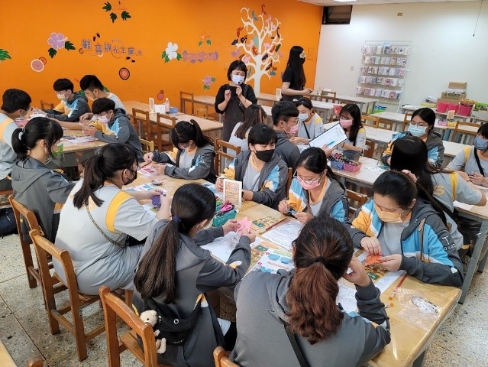
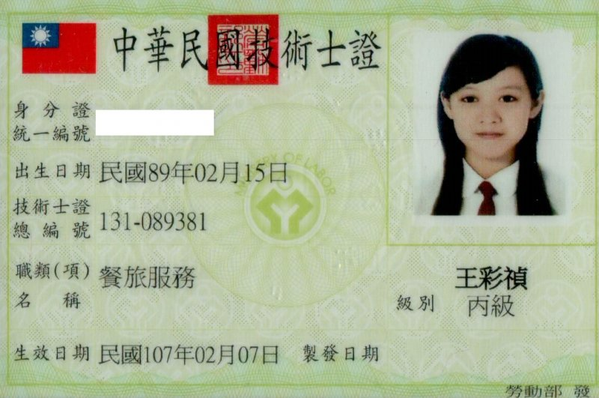
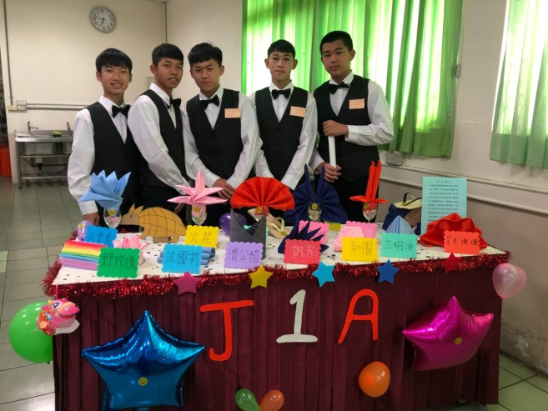
六、榮譽事蹟
升學績效
證照通過率
校外競賽成績
校內活動
全國錄取成績優異
檢定通過率八成以上
校外競賽年年佳績
校內活動多元
22

Slide 23
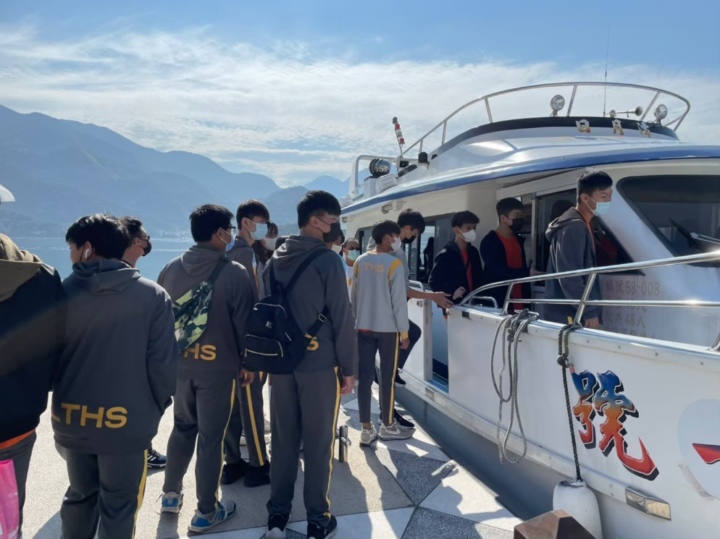
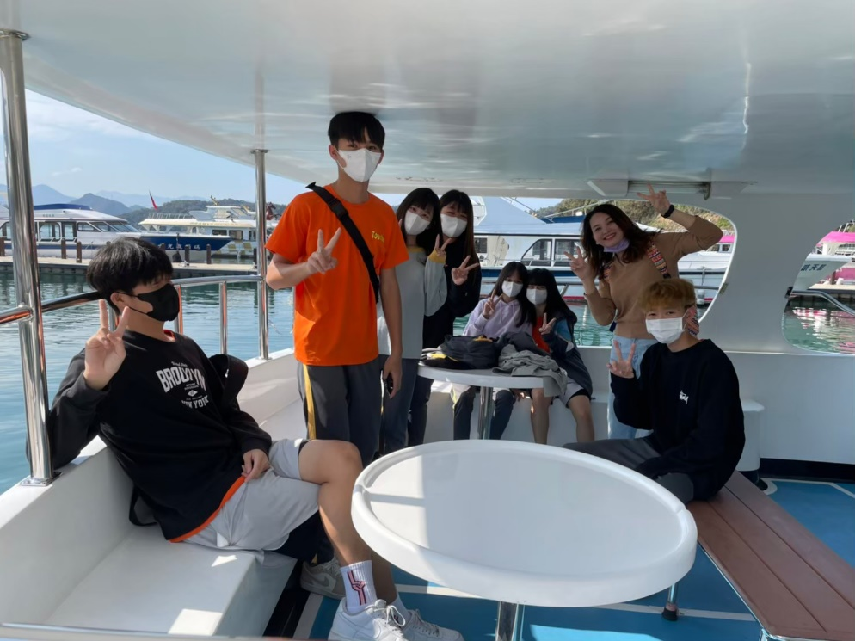
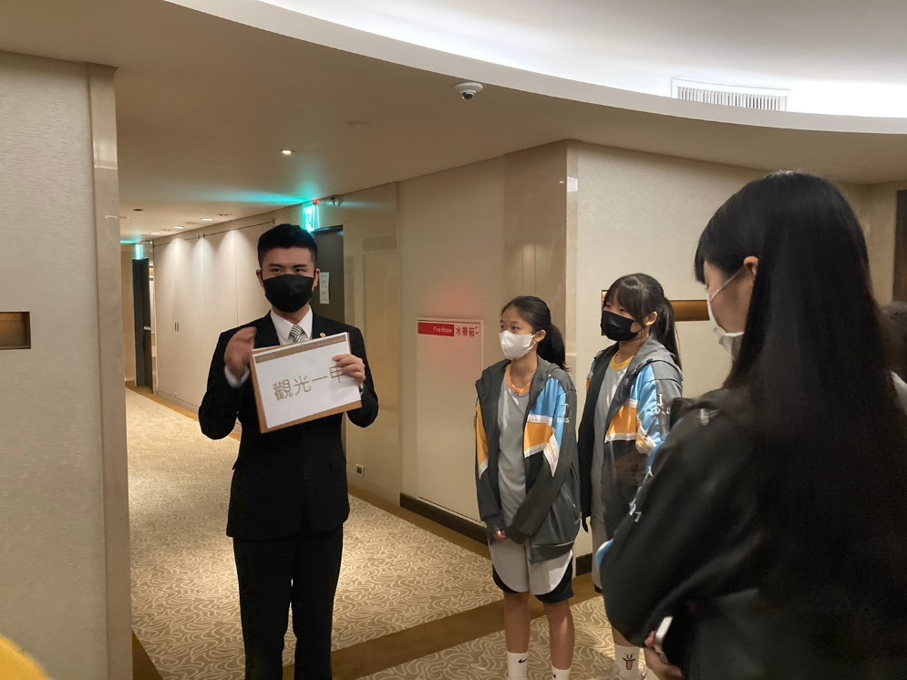
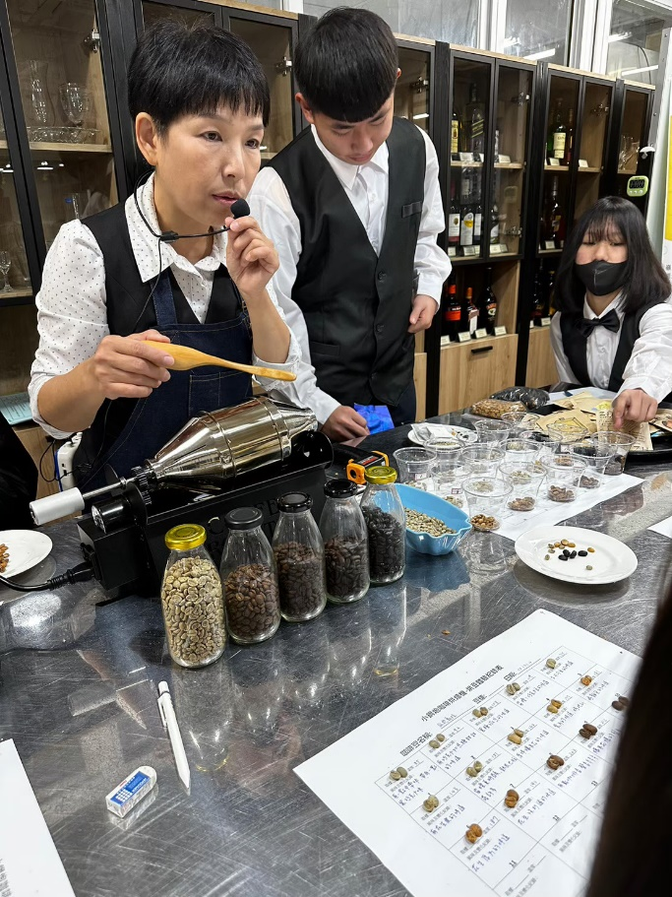
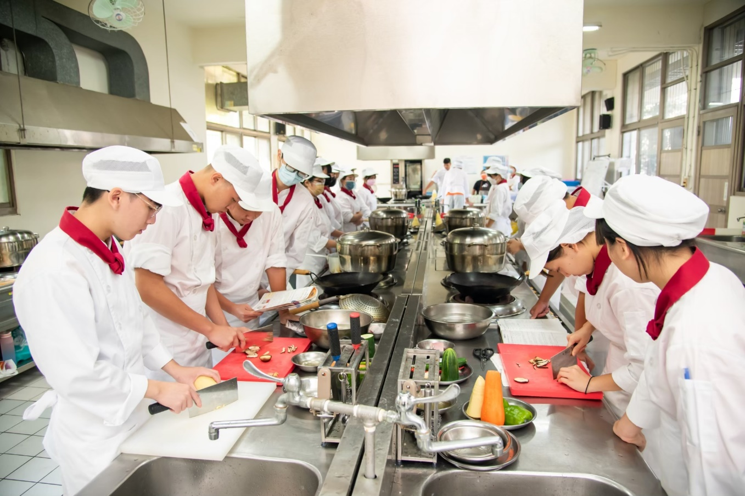
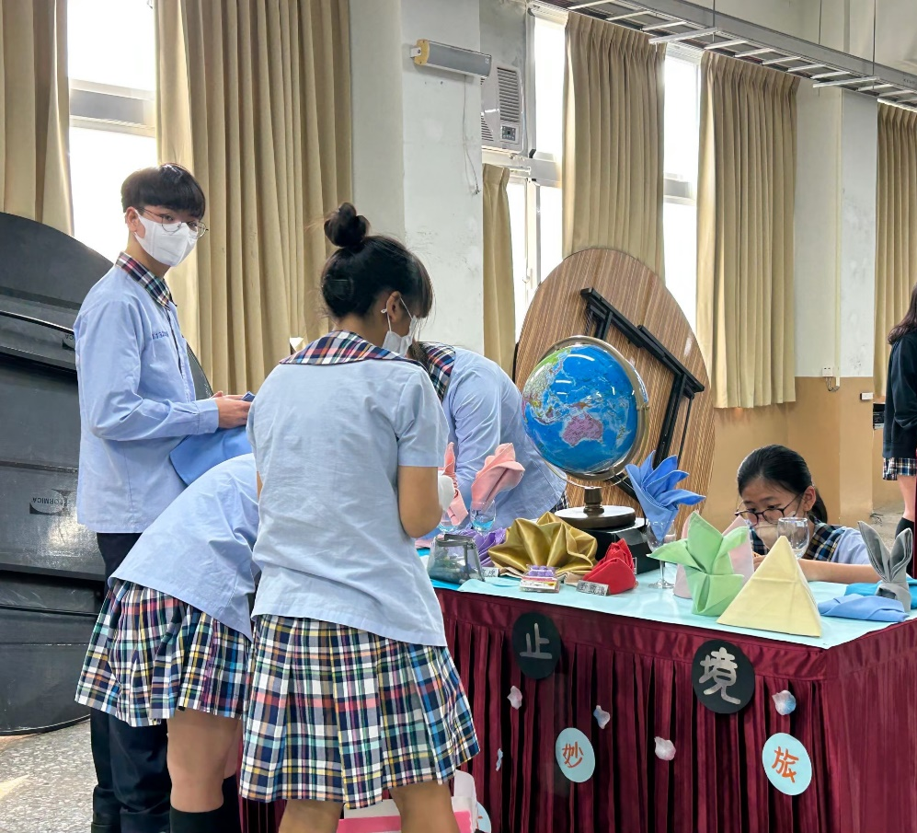
23

Slide 24
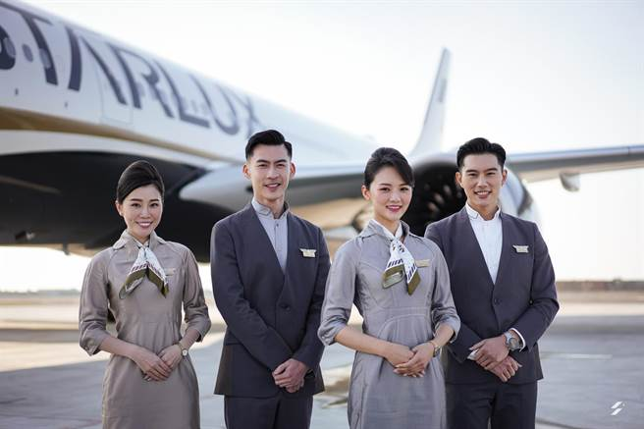
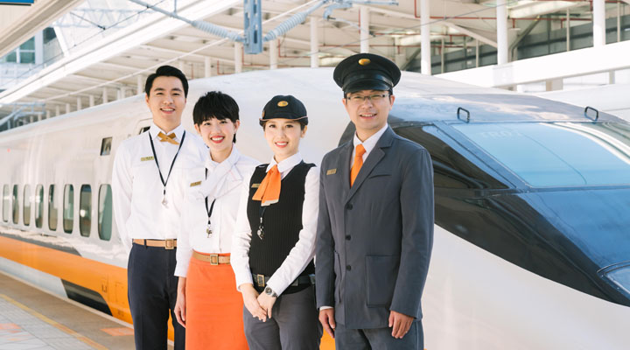
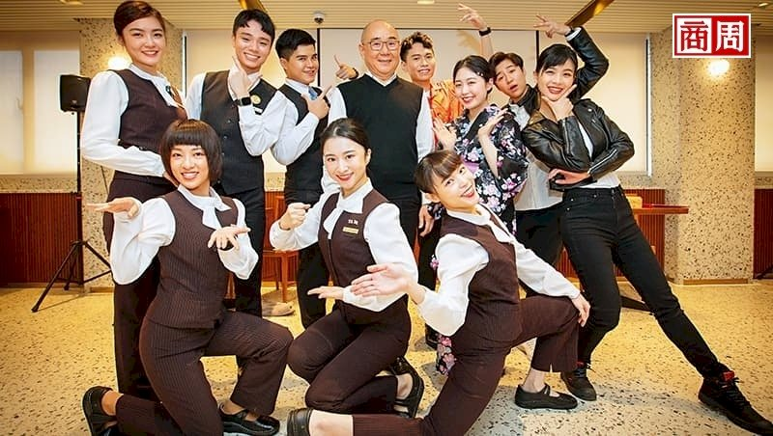
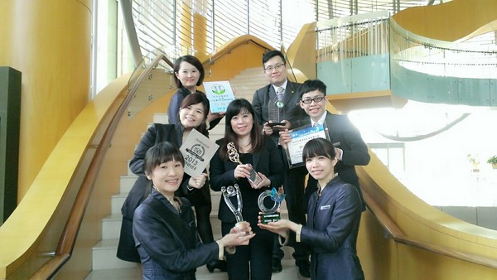
24

Slide 25
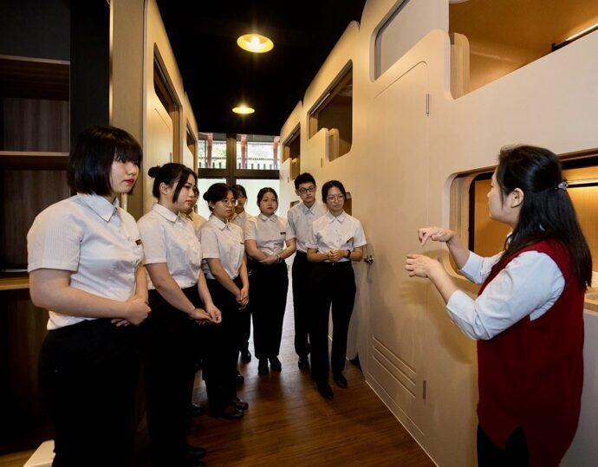

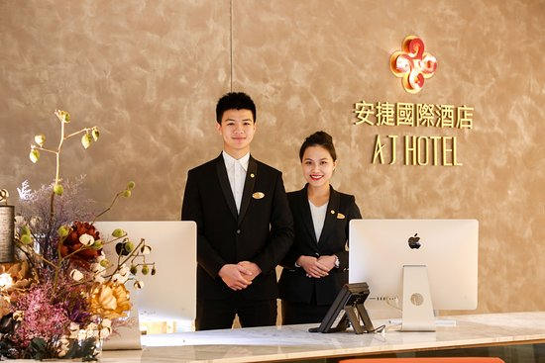
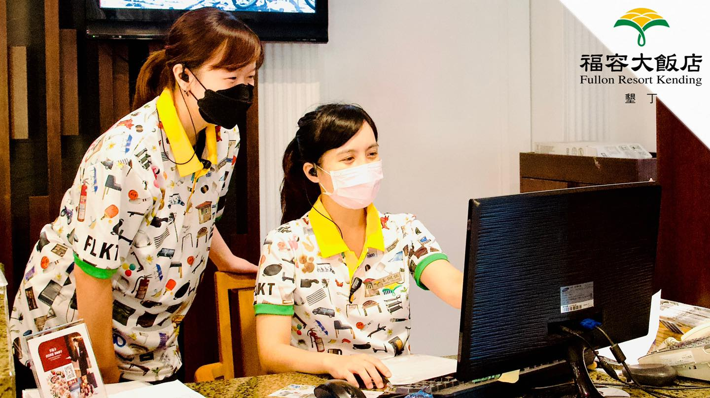
25

Slide 26
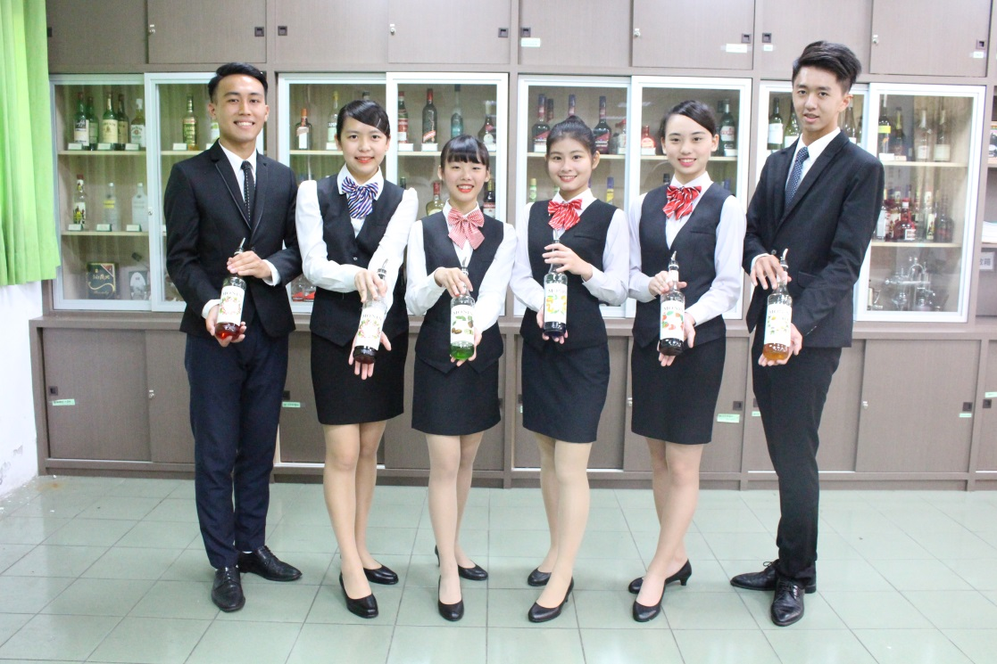
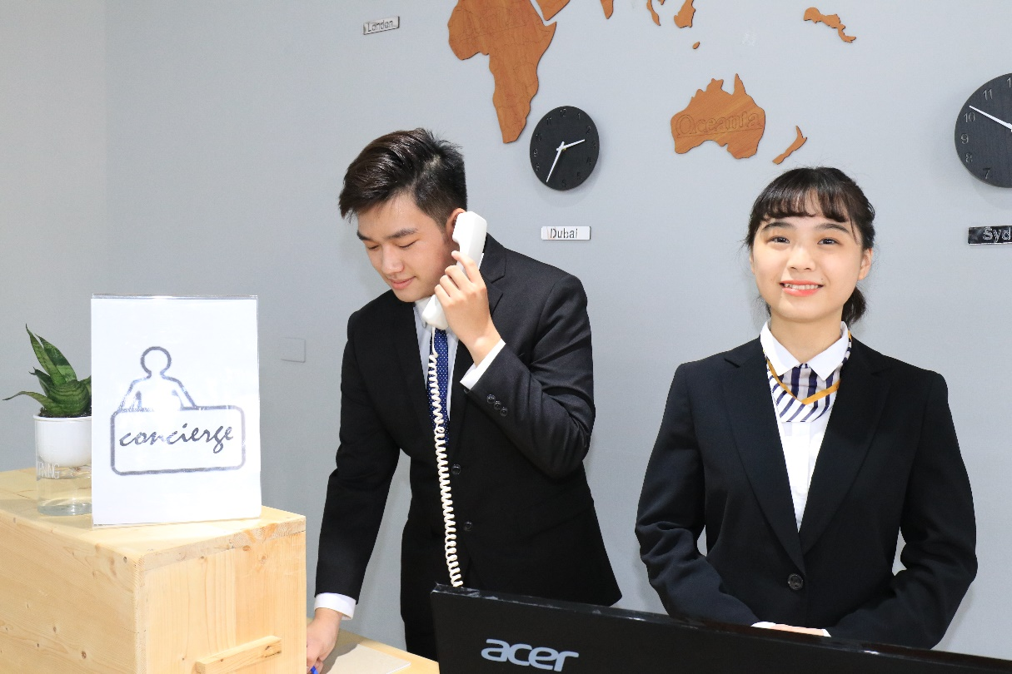
26

